Slide 1
ΠΡΟΣΧΕΔΙΑΣΜΕΝΟΣ και ΕΥΕΛΙΚΤΟΣ ΠΡΟΓΡΑΜΜΑΤΙΣΜΟΣ
Κωδικός Θ: , Κωδικός Ε: Ώρες (Θ - ΑΠ - Ε): 2 - 1 - 3 Προ-απαιτούμενα: Προγραμματισμός, ΑρχέςΤεχνολογίας Πολισμικού

Slide 2
JAVA Database Connectivity (JDBC)

Slide 3
Προηγούμενο μάθημα

Slide 4
Σημερινό μάθημα
Τι είναι το JDBC
Βασικά βήματα στην χρήση του JDBC
Δημιουργία project με χρήση JDBC
Establishing a connection
Processing SQL Statement with JDBC – Reading
Processing SQL Statement with JDBC – Writing

Slide 5
Τι είναι το JDBC
To JDBC (JAVA Database Connectivity) είναι ένα API που μας προσφέρει την δυνατότητα να έχουμε πρόσβαση σε δεδομένα που είναι αποθηκευμένα σε βάσεις δεδομένων
Μας παρέχει όλα τα μέσα για να πετύχουμε 3 βασικές προγραμματιστικές λειτουργίες:
Να συνδεθούμε με μία πηγή δεδομένων,όπως για παράδειγμα μία βάση δεδομένων
Να στείλουμε queries ή update statements σε μία βάση δεδομένων
Να λάβουμε πίσω και να διαχειριστούμε τα αποτελέσματα που μας έστειλε πίσω η βάση δεδομένων σας απάντηση στο query που τις κάναμε

Slide 6
Βασικά βήματα στην χρήση του JDBC
Establishing a connection
Εγκαθιστώ μια σύνδεση με την πηγή δεδομένων που θα χρησιμοποιήσω (π.χ. Μια βάση δεδομένων). Η σύνδεση αναπαριστάται με ένα Connection Object.
Create a statement
Δημιουργώ μια SQL πρόταση. Εκτελώ Statement Objects και αυτά δημιουγούν ResultSet Objects τα οποία είναι πίνακες δεδομένων με τα αποτελέσματα.Για να δημιουγήσω ένα Statement Object χρειάζομαι πρώτα ένα Connection Object
Execute a query
Εκτελώ ένα ερώτημα. Χρησιμοποιώ της μεθόδους της κλάσης Statement:
execute → επιστρέφει true αν το πρώτο αντικείμενο που επιστρέφεται είναι ResultSet Object. Χρησιμοποιείται αν το query μπορεί να επιστρέψει ένα ή παραπάνω ResultSet Objects
executeQuery → επιστρέφει ένα ResultSet Object
executeUpdate → επιστρέφει τον αριθμό των γραμμών (int) που επιρρεάστηκαν από το query. Χρησιμοποιείται όταν έχουμε INPUT, DELETE ή UPDATE SQL Statements
Process the results
Επεξεργάζομαι τα αποτελέσματα μέσω του ResultSet Object, το οποίο έχει ένα δείκτη που δείχνει κάθε φορά στην τρέχουσα γραμμή
Close the connection
Κλείνω την σύνδεση για το Statement Object που έχω δημιουργήσει

Slide 7
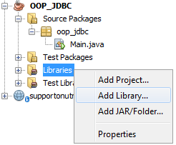
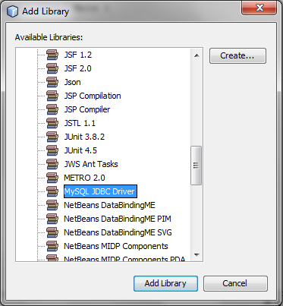
Δημιουργία project με χρήση JDBC
Αφού δημιουργήσουμε ένα νέο project κάνουμε δεξί κλικ στον φάκελο Libraries και επιλέγουμε Add Library…
Στο παράθυρο Add Library επιλέγουμε τον MySQL JDBC Driver

Slide 8
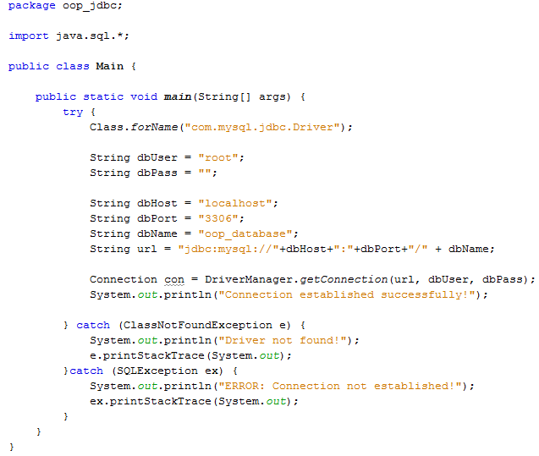
Establishing a connection
Κάνουμε import το package java.sql για να χρησιμοποιήσουμε το JDBC API
Φορτώνουμε τον JDBC Driver
Ορίζουμε το Username και το Password για να συνδεθούμε στον mySQL Server
Ορίζουμε το Host και το Port που βρίσκεται ο mySQL Server
Ορίζουμε το όνομα της βάσης που θέλουμε να συνδεθούμε
Ορίζουμε το url που θα δώσουμε στον DriverManager το οποίο περιέχει το Host, το Port και το όνομα της βάσης (“jdbc:mysql://localhost:3306/oop_database”)
Δημιουργούμε ένα Connection Object καλώντας την μέθοδο DriverManager.getConnection
Κάνω handle τα exceptions!

Slide 9
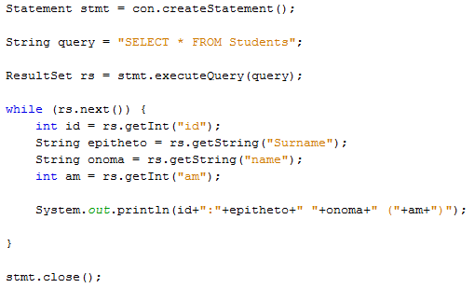
Processing SQL Statements with JDBC - Reading
Δημιουργούμε ένα νέο Statement object χρησιμοποιόντας την μέθοδο createStatement της κλάσης Connection
Χρησιμοποιούμε την μέθοδο executeQuery της κλάσης Statement για να εκτελέσουμε ένα SQL query. Αυτή επιστρέφει ένα ResultSet object που περιέχει τα δεδομένα της απάντησης του query
Μέσω τον μεθόδων της κλάσης ResultSet έχουμε πρόσβαση στα δεδομένα της απάντησης γραμμή-γραμμή. Δίνουμε σαν όρισμα στους κατάλληλους getters, το όνομα της στήλης που θέλουμε να πάρουμε την τιμή της
Πάντα στο τέλος κλείνουμε το Statement object που έχουμε ανοίξει για να αποδεσμευθούν οι πόροι που έχουμε δεσμεύσει. Ταυτόχρονα κλείνει και το ResultSet αυτού του statement.

Slide 10
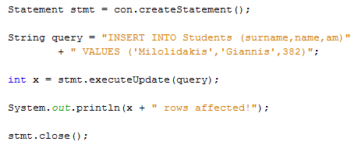
Processing SQL Statements with JDBC - Writing
Δημιουργούμε ένα νέο Statement object χρησιμοποιόντας την μέθοδο createStatement της κλάσης Connection
Χρησιμοποιούμε την μέθοδο executeUpdate της κλάσης Statement για να εκτελέσουμε ένα SQL query (INSERT,DELETE ή UPDATE). Αυτή επιστρέφει έναν ακέραιο που συμβολίζει πόσες γραμμές επιρρεάστηκαν από την εκτέλεση του query.
Πάντα στο τέλος κλείνουμε το Statement object που έχουμε ανοίξει για να αποδεσμευθούν οι πόροι που έχουμε δεσμεύσει. Ταυτόχρονα κλείνει και το ResultSet αυτού του statement.

Slide 11
Ασκήσεις
Φτιάξτε μια εφαρμογή που θα συνδέεται με μια βάση στον υπολογιστή σας, θα διαβάζει δεδομένα από έναν πίνακα της βάσης σας και θα τα αναπαριστά στο Output με κατάλληλο τρόπο

Slide 12
Προαιρετικές ασκήσεις
Δημιουργήστε μια φόρμα εισαγωγής φοιτητών με την χρήση του Swing ώστε να εισάγεται φοιτητές στον πίνακα Students μιας βάσης δεδομένων.

Slide 13
Χρήσιμα Links
The Java Tutorials - Trail: JDBC(TM) Database Access
“The JDBC™ API was designed to keep simple things simple. This means that the JDBC makes everyday database tasks easy. This trail walks you through examples of using JDBC to execute common SQL statements, and perform other objectives common to database applications.”
Lesson: JDBC Introduction http://download.oracle.com/javase/tutorial/jdbc/overview/index.html
“ Lists JDBC features, describes JDBC Architecture and reviews SQL commands and Relational Database concepts.”
Lesson: JDBC Basics http://download.oracle.com/javase/tutorial/jdbc/basics/index.html
“Covers the JDBC API, which is included in the Java™ SE 6 release.”

Slide 14
Επόμενο μάθημα

Slide 15

Τέλος διαφανειών
See you next time!
The end

